Slide 1
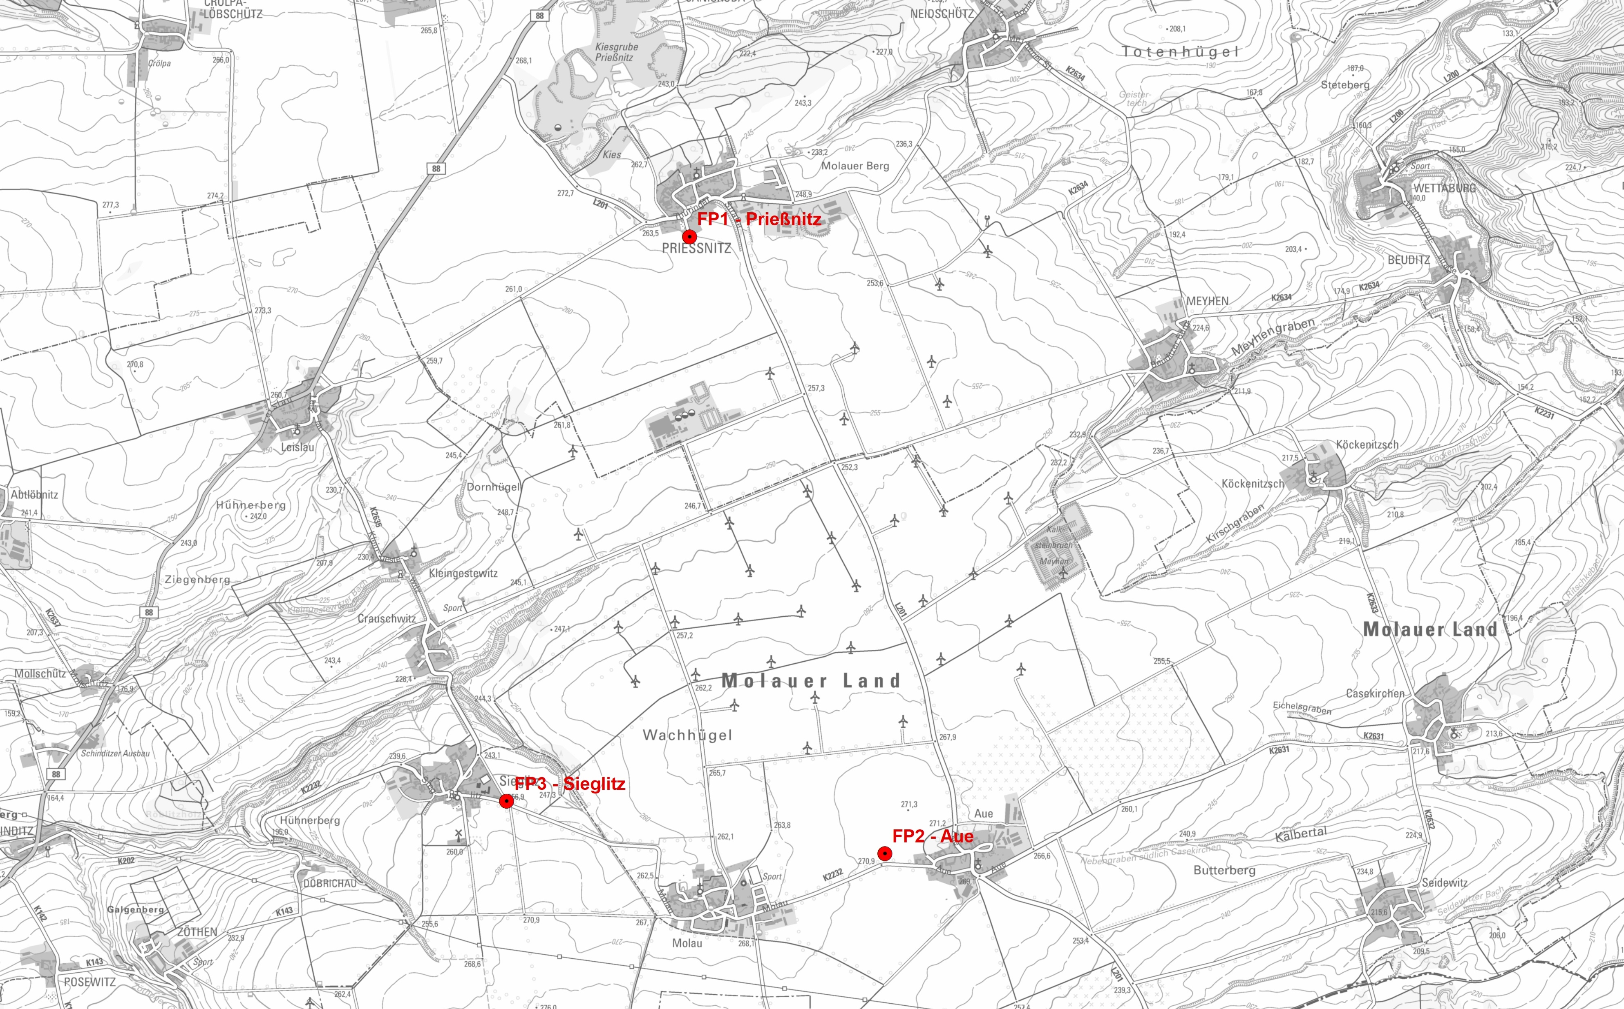
Sichtpunkt Ortsrand Prießnitz
Sichtpunkt Ortsrand Sieglitz
Sichtpunkt Ortsrand Aue

Slide 2
Sichtpunkt Ortsrand Prießnitz – Aktuelles Panorama
Sichtpunkt Ortsrand Prießnitz – Panorama nach dem Repowering

Slide 3
Sichtpunkt Ortsrand Aue – Aktuelles Panorama
Sichtpunkt Ortsrand Aue – Panorama nach dem Repowering

Slide 4
Sichtpunkt Ortsrand Sieglitz – Aktuelles Panorama
Sichtpunkt Ortsrand Sieglitz – Panorama nach dem Repowering

